Slide 1
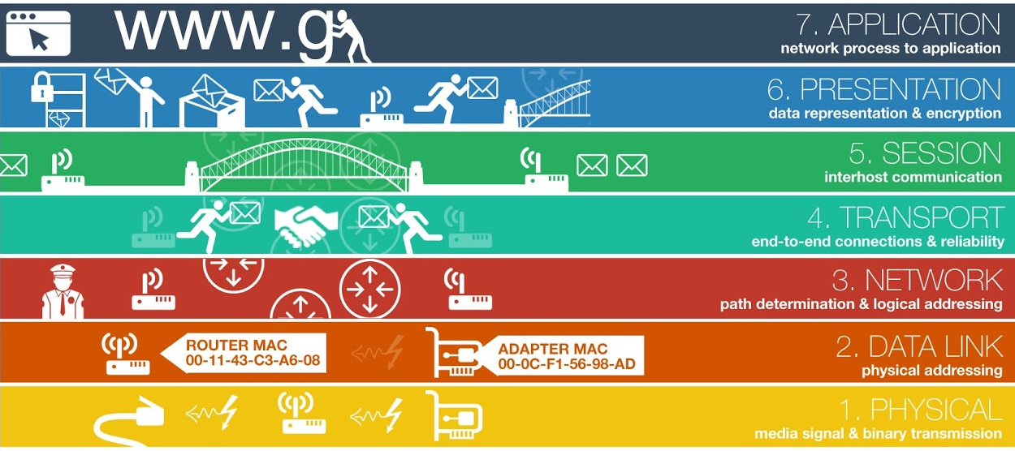

Slide 2
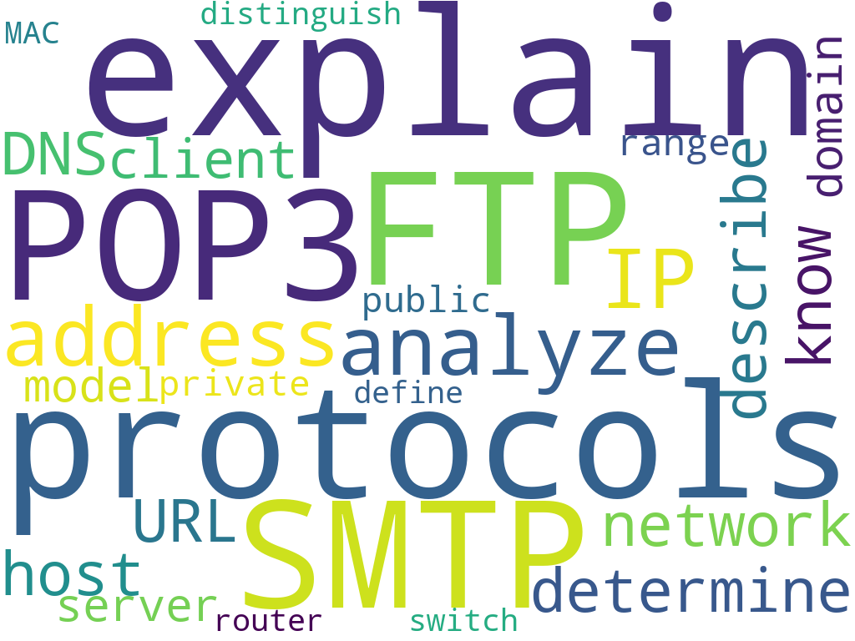
COMMUNICATION AND NETWORKS
11.6.1.1 compare features of LAN and WAN
11.6.1.2 describe the network topologies
11.6.1.3 explain the purpose of network equipment
11.6.2.1 describe the role of URL
11.6.2.2 describe the organization of DNS
11.6.2.3 know the features of the client-server model
11.6.3.1 explain the role of protocols in the network
11.6.3.2 analyze an IP address

Slide 3


Slide 4
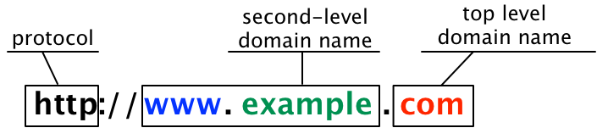
DOMAIN LEVELS

Slide 5
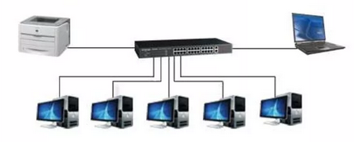
One rank network Model

Slide 6
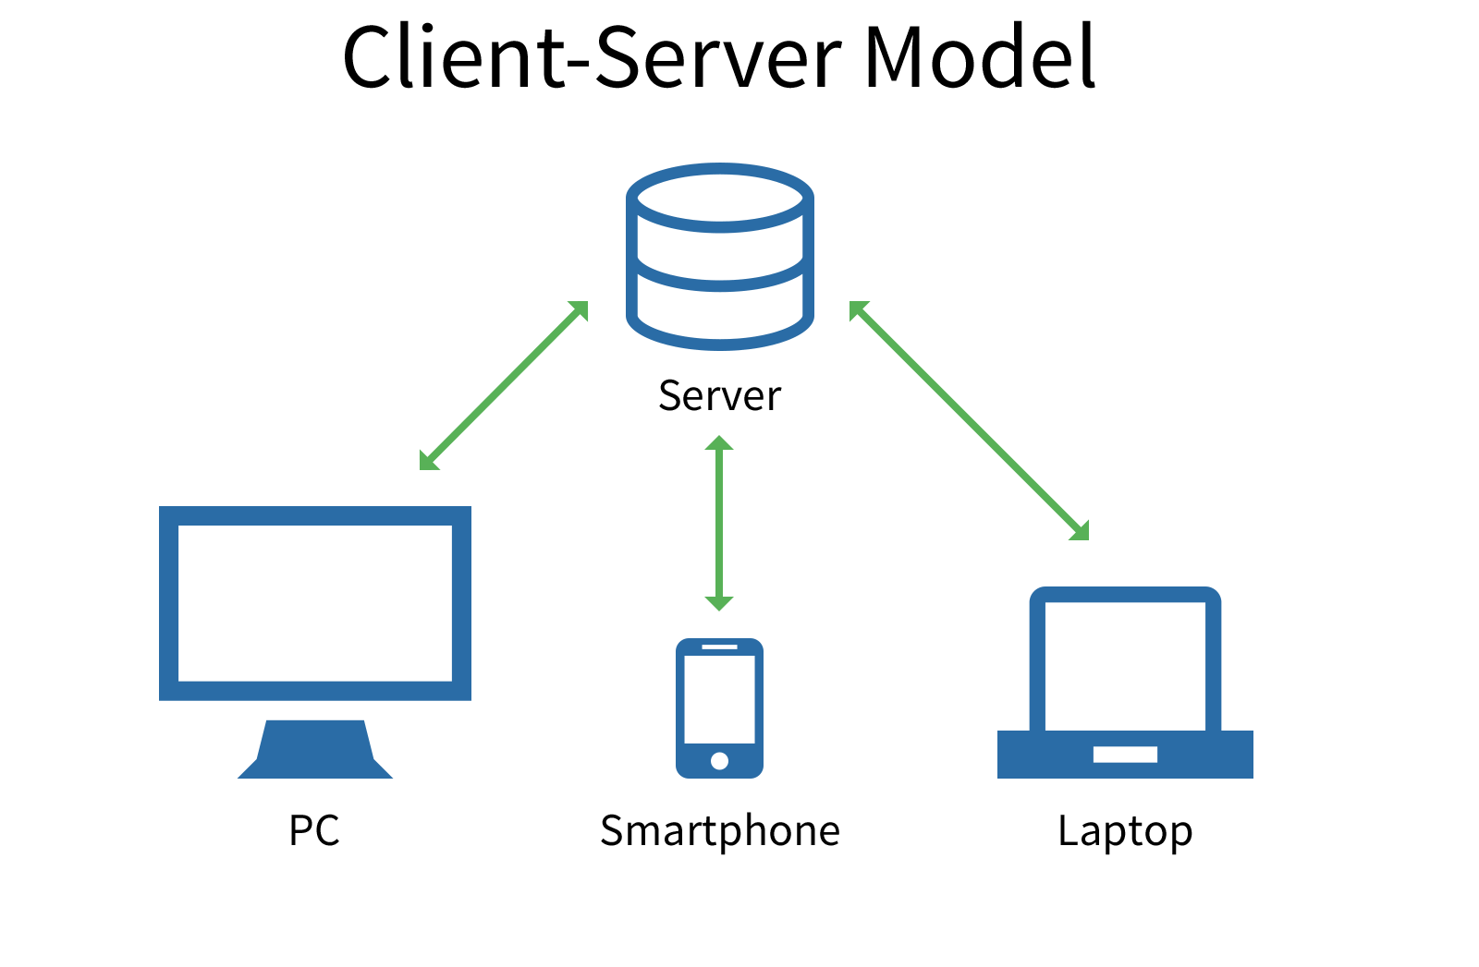
Client-Server Model
Servers:
  Web server
  Mail server
  File server
Provide resources to client devices:
  Desktop computers
  Laptops
  Smartphones
  Tablets

Slide 7
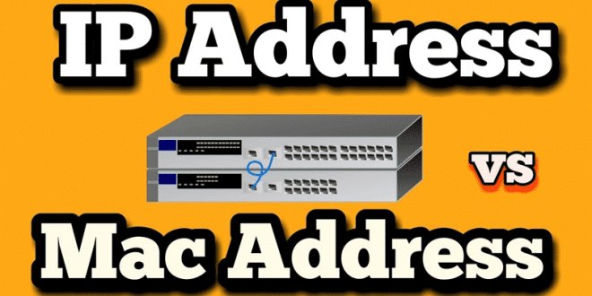
MAC vs IP
MAC Address
Ip address
48 bit address
Physical Address
Fixed, assigned by manufacturer
00:0C:F5:09:56:E8
32 bit address
Logical address
Can change depending on the network environment
150.60.122.98
The IP address is used to transport data from one network to another network using the TCP/IP protocol. The MAC address is used to deliver the data to the right device on a network

Slide 8
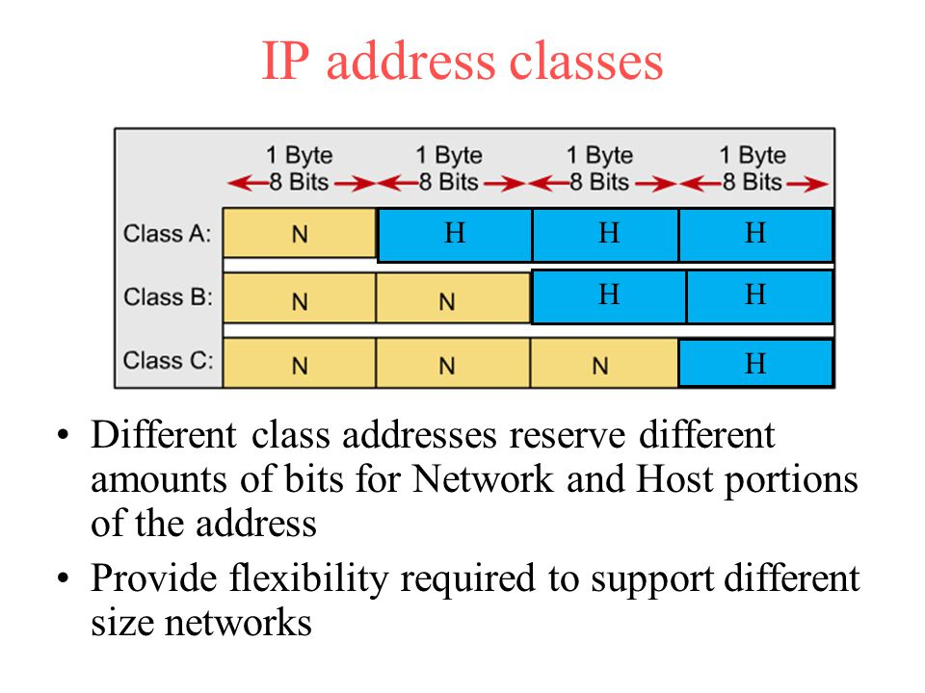
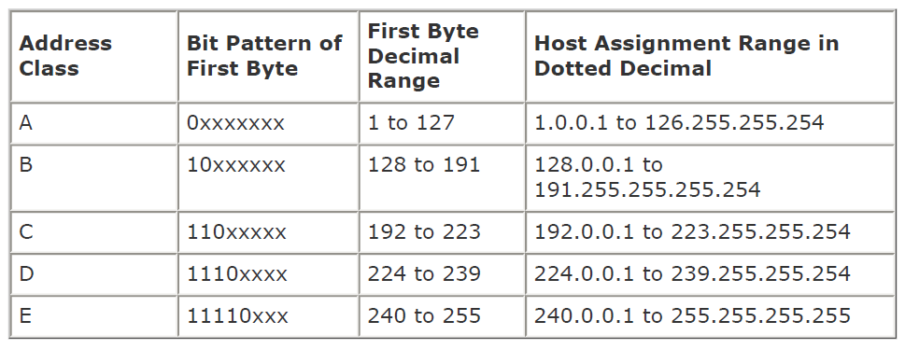
IP Address

Slide 9
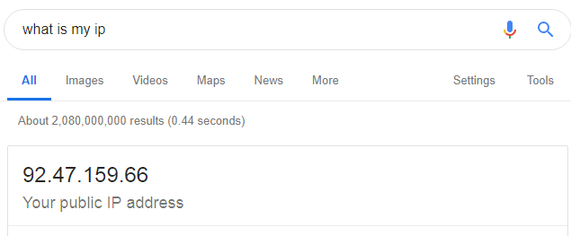
Public IP

Slide 10
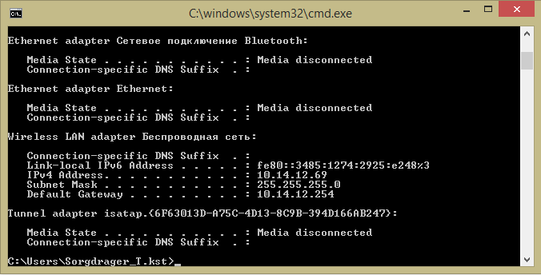

Slide 11
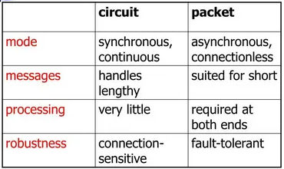

Packet vs Circuit Switching
https://www.youtube.com/watch?v=b1q1JQjQwzM

Slide 12
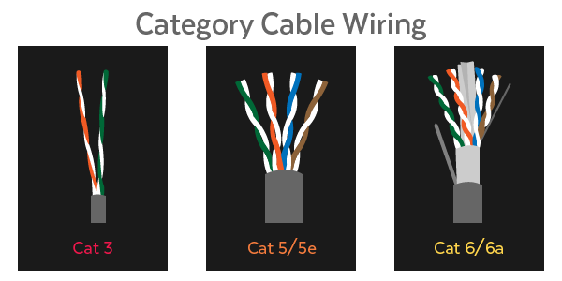
https://www.youtube.com/watch?v=syllixFnMQ4

Slide 13
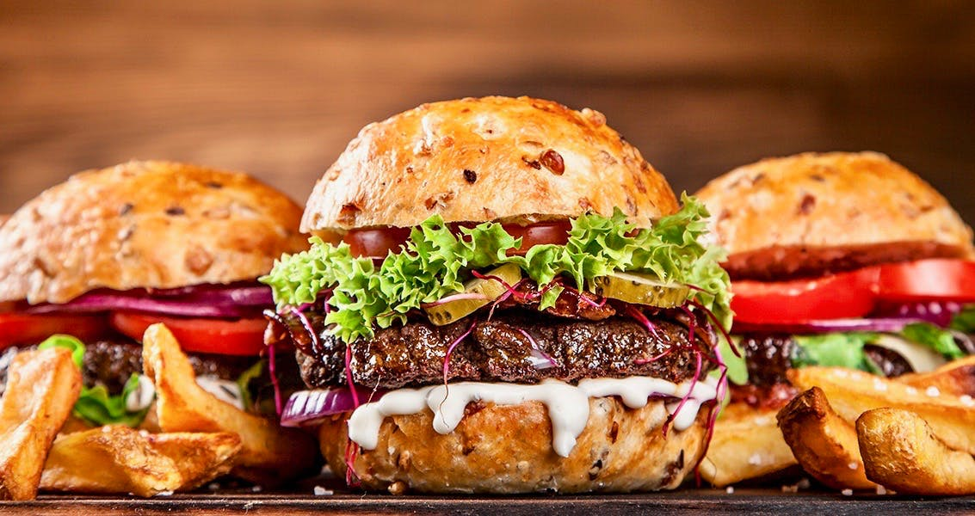
What is meant by a protocol?
If you were to go to a food restaurant which protocol would you follow for purchasing your favourite food?
List the steps you would take.

Slide 14
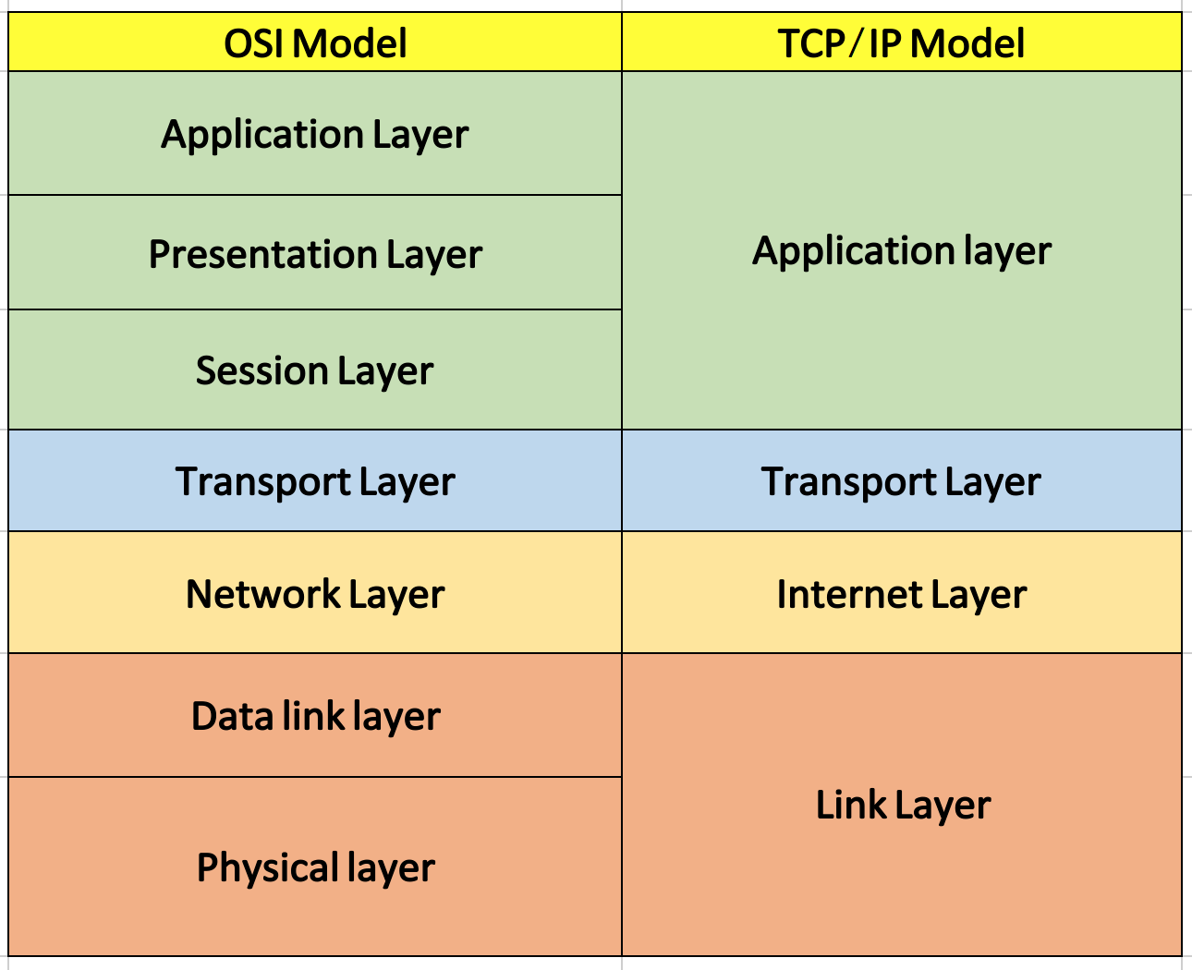

Slide 15
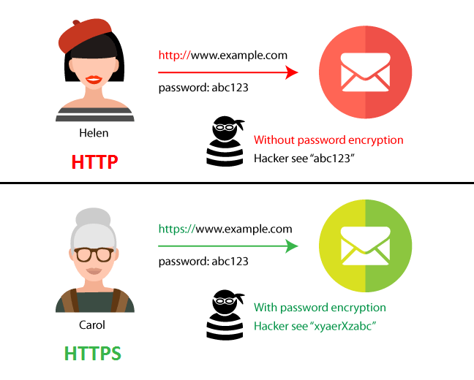
HTTP vs HTTPS

Slide 16
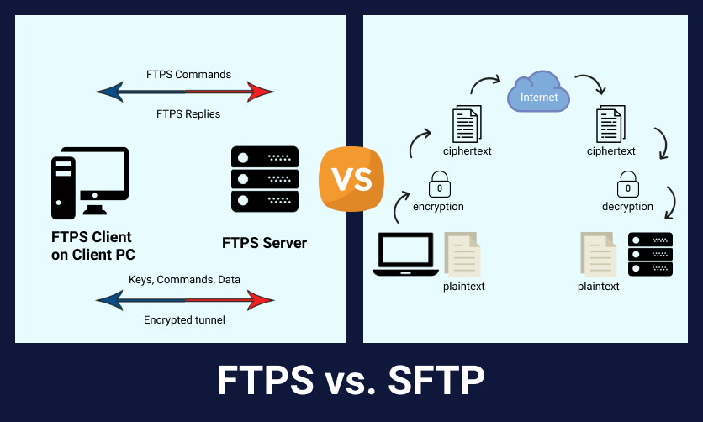

Slide 17
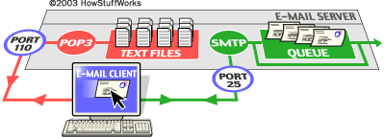
SMTP
https://computer.howstuffworks.com/e-mail-messaging/email3.htm

Slide 18
SCENARIO. DESCRIPTION OF THE ORGANIZATION
The company " High Rise " is successfully engaged in the hotel business. In the past, the company's management has set the task of developing a website to improve the quality of answers to questions that are usually asked to the manager. The site was developed by a system administrator. For the convenience of customers and the calculation of the price of various classes of apartments, a cost calculator, a booking system and a personal account of the administrator were developed. The booking data is transmitted to the management, accounting department and the chief administrator of the hotel. The booking process has become automatic, with the payment of apartments on the site, managers have reduced the amount of work. Each employee of the company has a personal workplace equipped with a computer connected to a local network and the Internet. In addition, each manager has their own printer, which increases the company's costs. All devices are located in a peer-to-peer computer network. Data is transmitted over wired and wireless communication channels. The switch is used to connect all computers to the local network. The router is used to connect to the WAN. The management and employees of the company use all the resources of the Internet, periodically infecting the local network with malicious software. At the same time, the number of users of the site began to increase, and the resources used to host files began to decrease. To improve the quality and stable operation of the computer network, create a management system, the system administrator issued an application for the purchase of the following devices: switches, routers, network bridges, twisted pair cable, as well as a server that will perform several functions: mail server, web server, file server, firewall, print server. The company's management approved the application. As a result of updating the computer network, each employee of the company has a computer connected to the main domain of the company. All computers have a single security policy, monitoring of the workplace and updating of antivirus software are carried out centrally, from the workplace of the system administrator. The print server perfectly performs the function of processing requests in each of the departments. The site was moved to the company's web server.
Notes:
Компания «High-rise» успешно занимается гостиничным бизнесом и имеет собственный вебсайт. Апартаменты в гостинице делятся на классы: «люкс», «полулюкс» и «эконом». В главном меню сайта размещены ссылки для получения подробной информации о структуре компании и ее сотрудниках, в том числе контактные данные и отзывы клиентов. На главной странице сайта представлены изображения интерьеров каждого из класса апартаментов, а так же новости и акции гостиницы. Call-центр гостиницы всегда занят в связи с большим количеством звонков от потенциальных клиентов. Основные вопросы, которые задают менеджеру: «Какова общая стоимость проживания (в различных классах апартаментов)?», «Какова стоимость апартаментов с несколькими комнатами?», «Включен ли завтрак?», «Какова стоимость проживания с включенным завтраком?». Для повышения качества и скорости ответов на вопросы, было принято решение о добавлении калькулятора стоимости апартаментов, на главной странице сайта. Вместе с тем руководство компании продолжает внедрять систему для регистрации и бронирования апартаментов на сайте. Апартаменты пронумерованы от 100 по 1010, по 11 номеров на каждом этаже. При бронировании должны указываться номер комнаты, имя, и идентификатор удостоверения личности клиента, а так же действующий адрес электронной почты клиента. Клиенты могут регистрироваться в любых свободных номерах, доступных для бронирования. Данные о регистрации должны записываться в базу данных. В личном кабинете администратора, при запросе, информация должна выводится в форме таблицы в отсортированном виде, а для поиска информации о клиенте, администратор должен использовать эффективную встроенную на сайте форму, для быстрой навигации. При оформлении бронирования принимается предварительная оплата, которая составляет 25% стоимости от выбранного класса апартаментов. По завершению бронирования, клиенту отправляется электронный чек, с подтверждением бронирования, на указанный при регистрации адрес электронной почты.

Slide 19
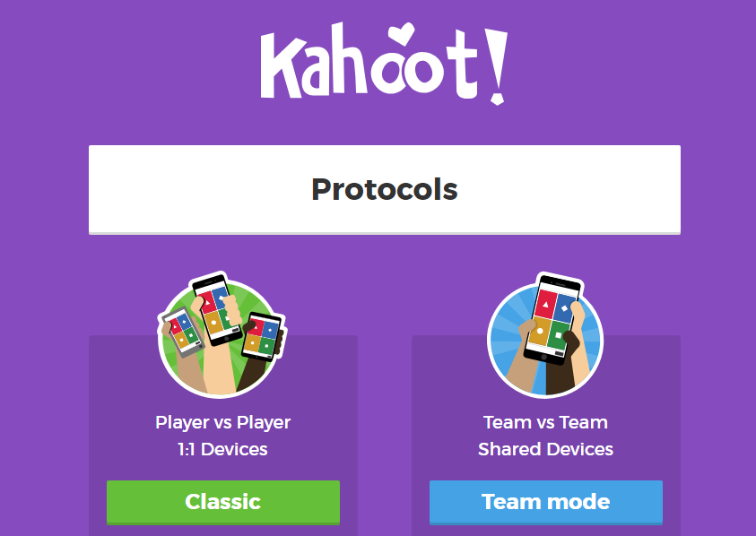
https://create.kahoot.it/details/networks-protocols/151d382f-9ec2-4605-b11b-de4b2b79721a
https://create.kahoot.it/details/unit-1-5-network-topologies-protocols-and-layers/baa21951-9892-4357-8f0f-45ea8b9ae891

